Slide 1

Aplicación web IDF a nivel nacional
Roy Yali Samaniego
Fernando Prudencio Paredes

Slide 2
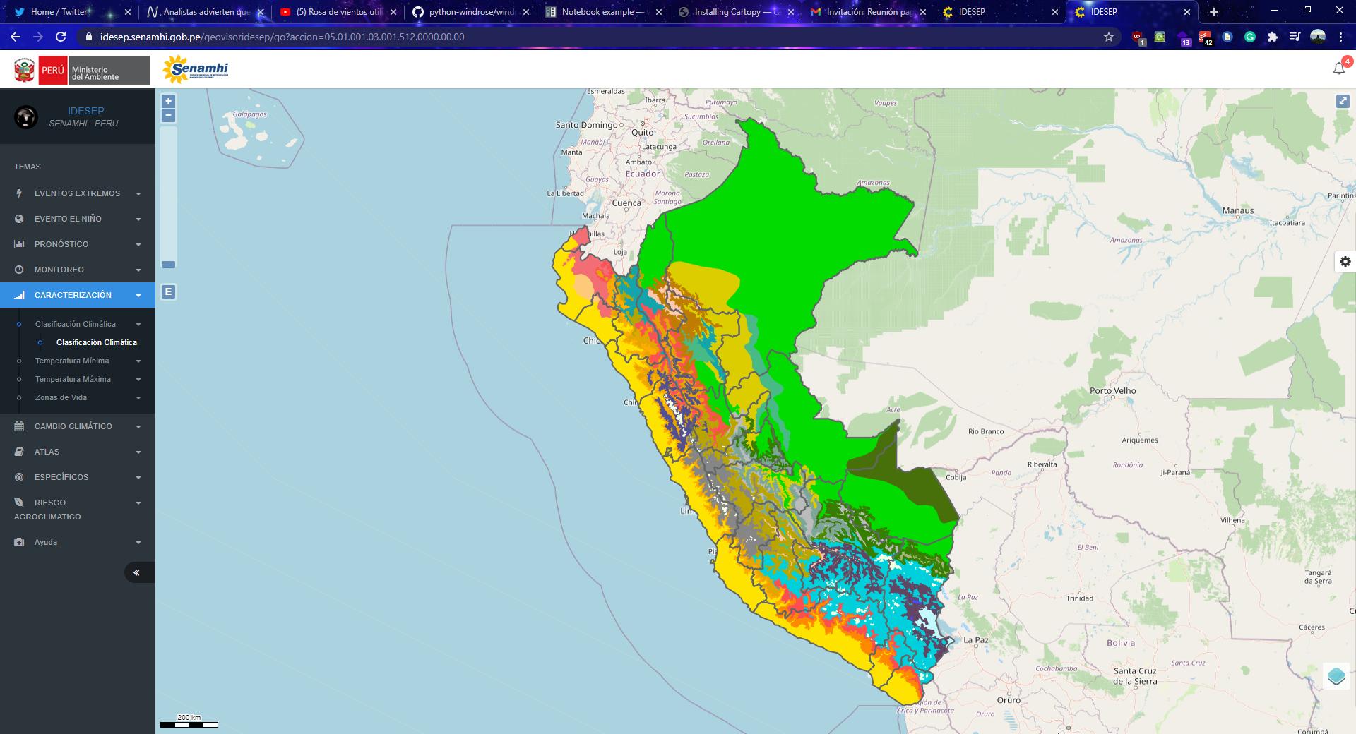
IDESEP
http://idesep.senamhi.gob.pe/geovisoridesep

Slide 3
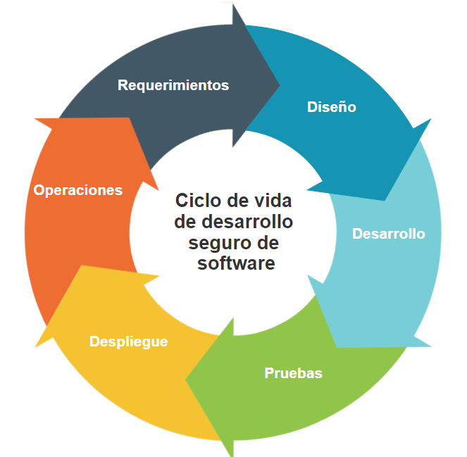
Ciclo de vida de un software

Slide 4





Herramientas
Base de datos espacial
Aplicación
Gestor de servicios

Slide 5
Avances
https://austriafloodmap.herokuapp.com/map
https://turbo87.github.io/sidebar-v2/examples/

